Slide 1
Гідрологічні пам'ятки України

Slide 2

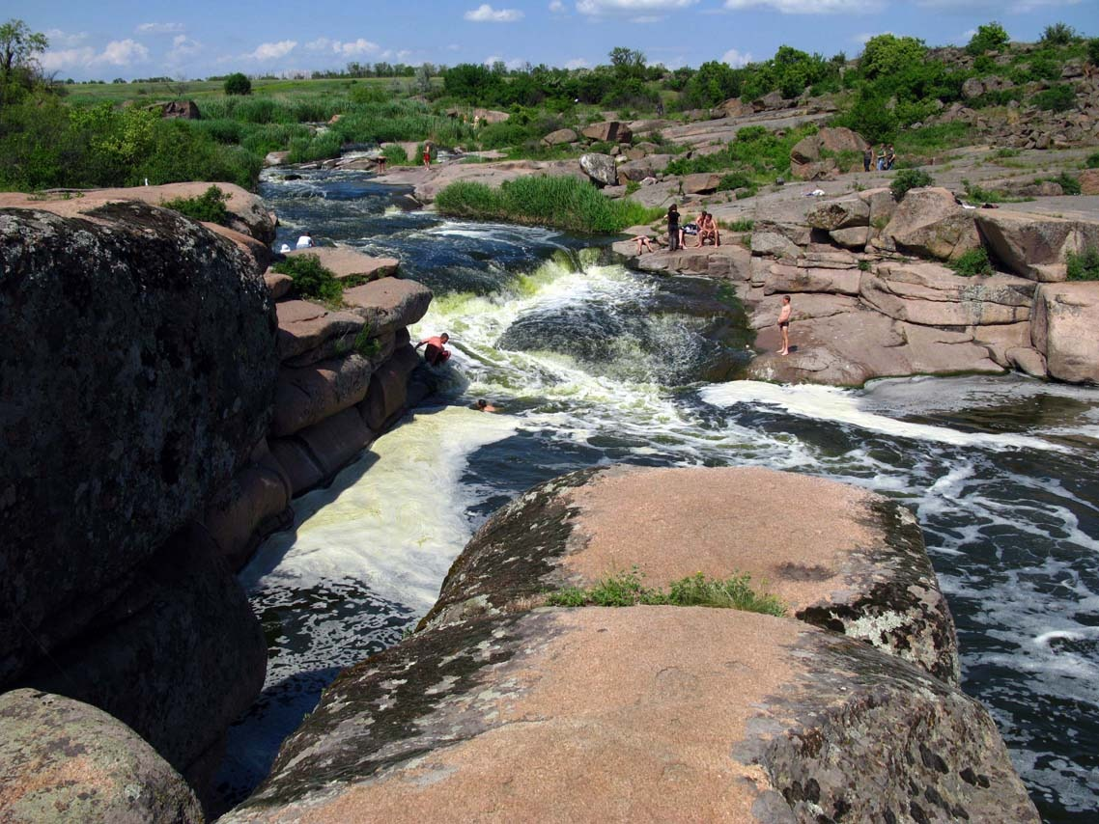
Дніпропетровська область
Знаходиться: Дніпропетровська область, Апостолівський район, селище Токівське.

Slide 3
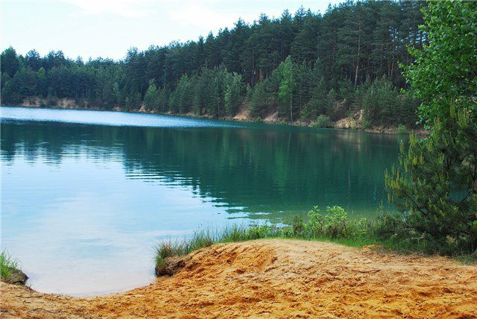
Чернігівська область
Адреса: с.Олешня, Ріпкинський р-н, Чернігівська область.

Slide 4
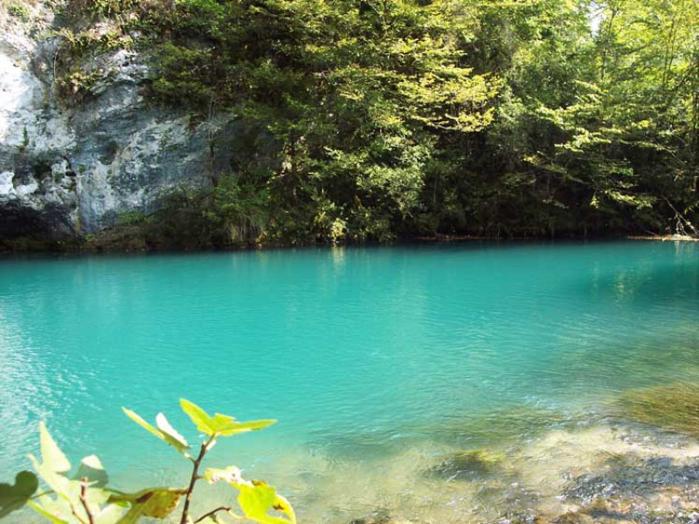
Блакитні озера
Спочатку у селі Олешня добувався кварцовий пісок високої якості (такий пісок використовується для отримання скла). Блакитний колір води пов'язаний з тим, що на дні озер все ще лежить кварцовий пісок.

Slide 5
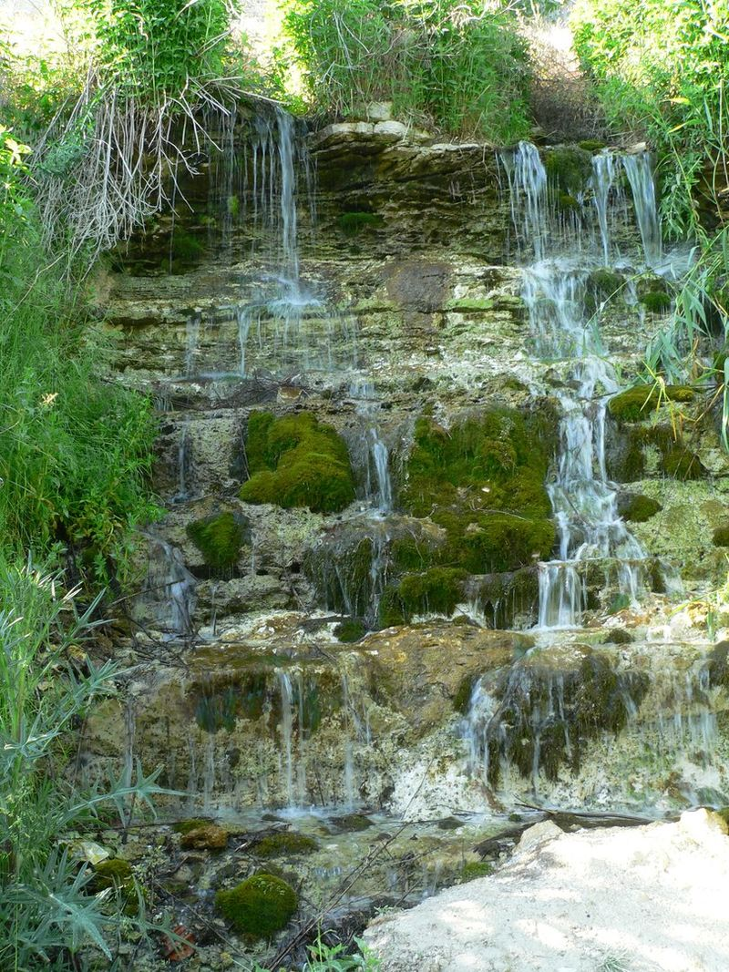

Херсонська область
Адреса: Розташований на території Бериславського району Херсонської області, с. Козацьке

Slide 6
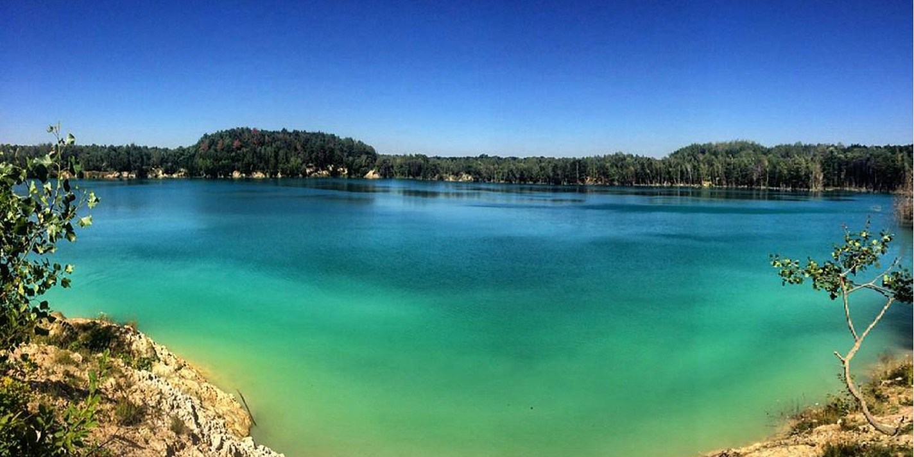
Вінницька область
Адреса: с.Черепашинці, Калинівський р-н, Вінницька область.

Slide 7
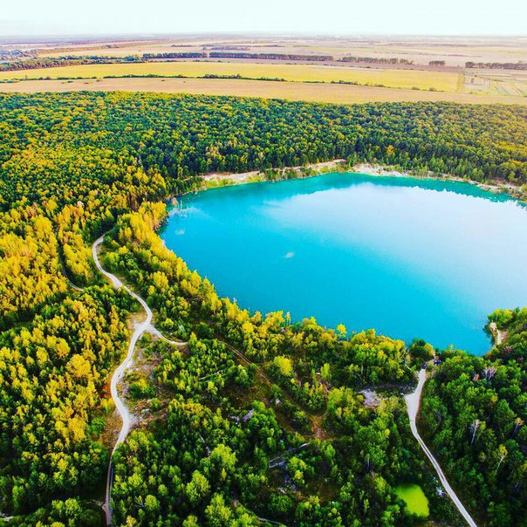
Вінницькі мальдіви
Раніше на цьому місці був гранітний кар'єр. Береги водойми - це глиняні та піщані урвища висотою до 7-8 метрів. Однак є тут і пологий пляж, а подекуди в воді видніються залишки старої затопленої дороги. Деякі кущі та дерева ростуть просто з води. Вода в озері неймовірно прозора та має дещо блакитне забарвлення.

Slide 8
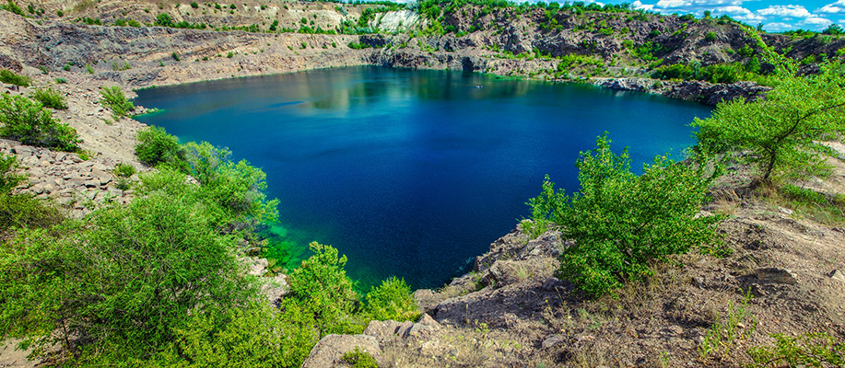
Миколаївська область
Адреса: с. Мигія, Миколаївської області

Slide 9
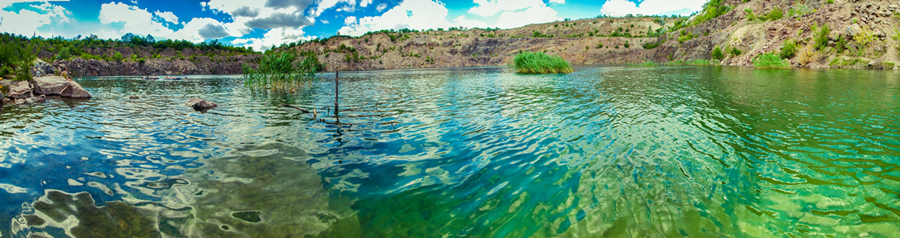
Блакитне озеро
Колись в радянські роки цей регіон був дуже затребуваним, тут були розробки граніту, каменоломні. Навантажені гранітом машини вервечкою безперервно везли вантаж до місця призначення. За словами очевидців, стоячи у верхній частині кар'єра, на дні кар'єру виднівся маленький екскаватор. Глибина кар'єра досягає сорока метрів.

Slide 10
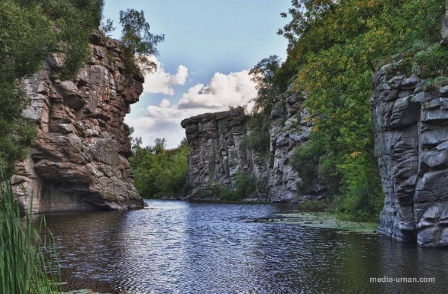
Черкаська область
Адреса: біля села Буки, Маньківський район, Черкаська область.

Slide 11
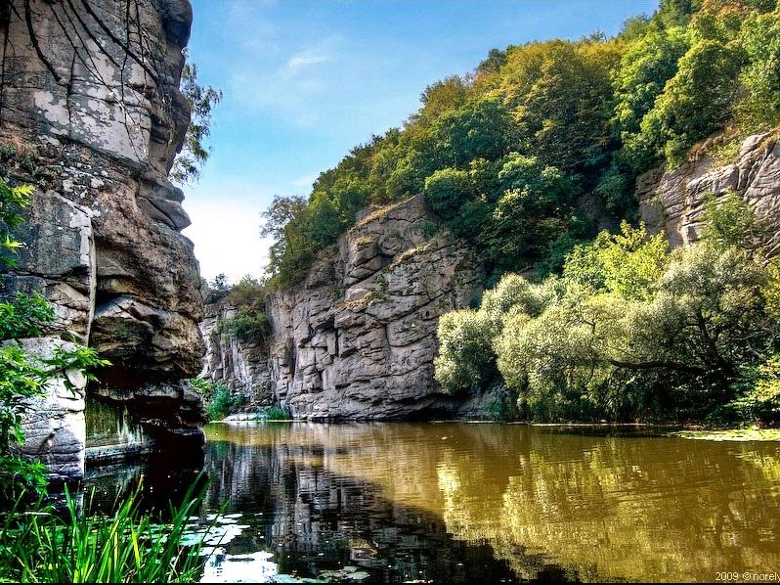
Буцький каньйон
Буцький каньйон - живописний каньйон на р. Гірський Тікич. За красиві краєвиди це місце ще називають «Маленькою Швейцарією.

Slide 12
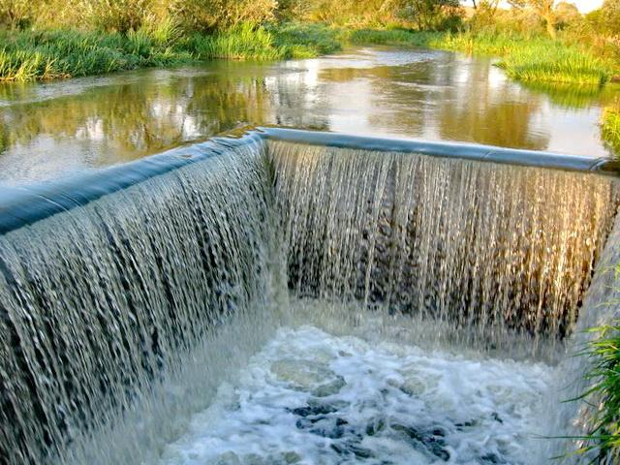
Хмельницька область
Адреса: пгт Сатанов

Slide 13
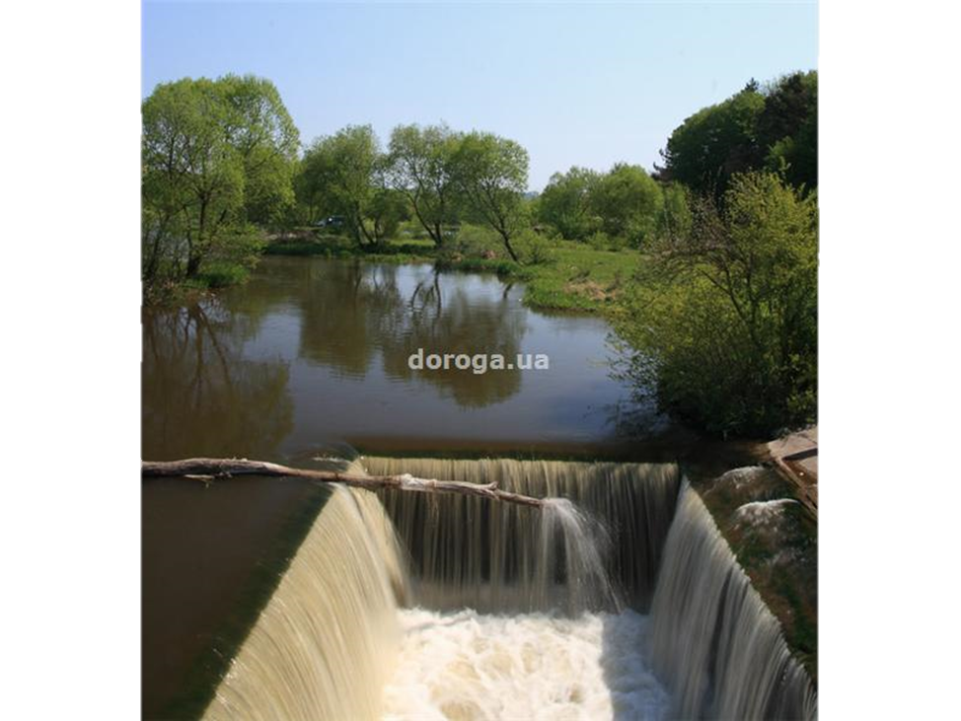
"Водопад на річці Збруч"
Найбільшим багатством краю є чудо-вода, яка принесла Сатанову світову славу.
У 1972 році рада Одеського науково-дослідного інституту курортології та фізіотерапії остаточно підбив підсумки досліджень сатанівської мінеральної води. Цими аналізами довели, що сатанівська мінеральна вода - збручанська Нафтуся - не має собі рівних по ефективності.

Slide 14
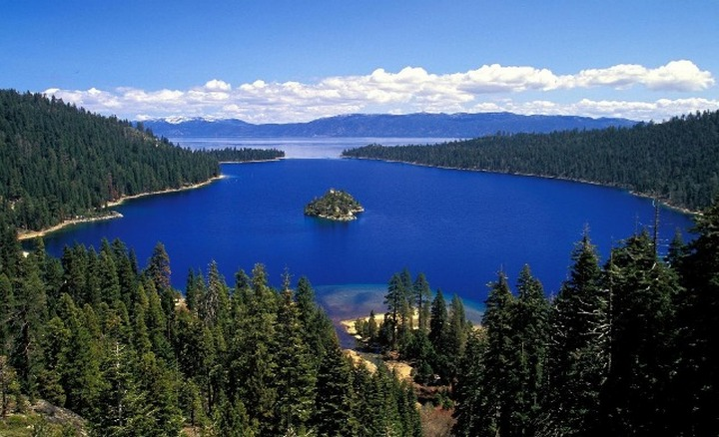
Волинська область
Адреса: Розташоване в межах Шацького району Волинської області

Slide 15
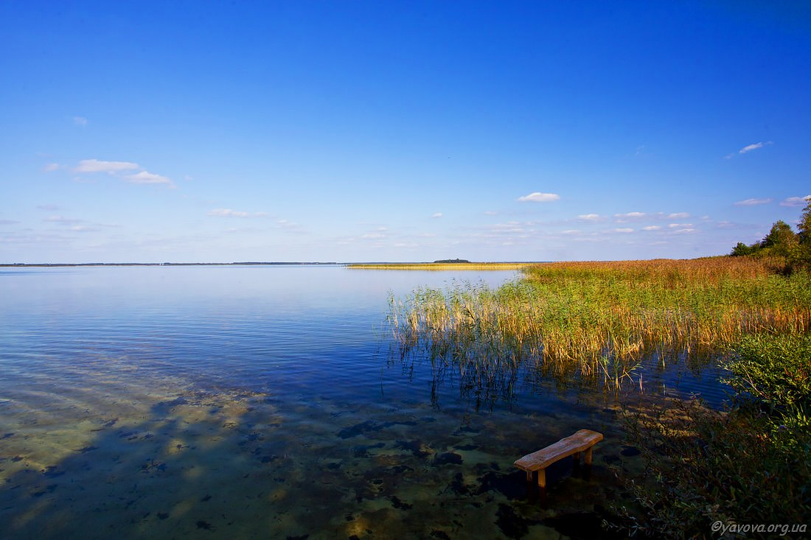
Озеро «Світязь»
Це одне з найбільших і найглибших озер України. У деяких місцях воно досягає 58 метрів глибини і охоплює площу понад 2,6 тисяч гектарів. Середня глибина становить близько семи метрів.
Світязь живлять артезіанські джерела. Вода в озері гідрокарбонатно-кальцієва і трохи мінералізована – її можна пити. Вода настільки прозора і чиста, що дно видно на глибині більше семи метрів.
Світязь – це романтичне озеро, посередині якого знаходиться острів Закоханих.

Slide 16
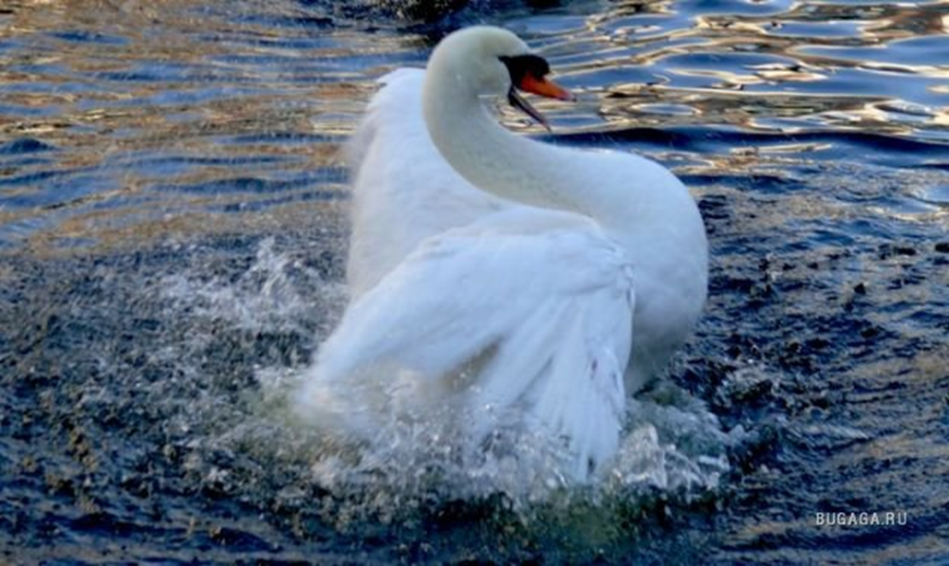
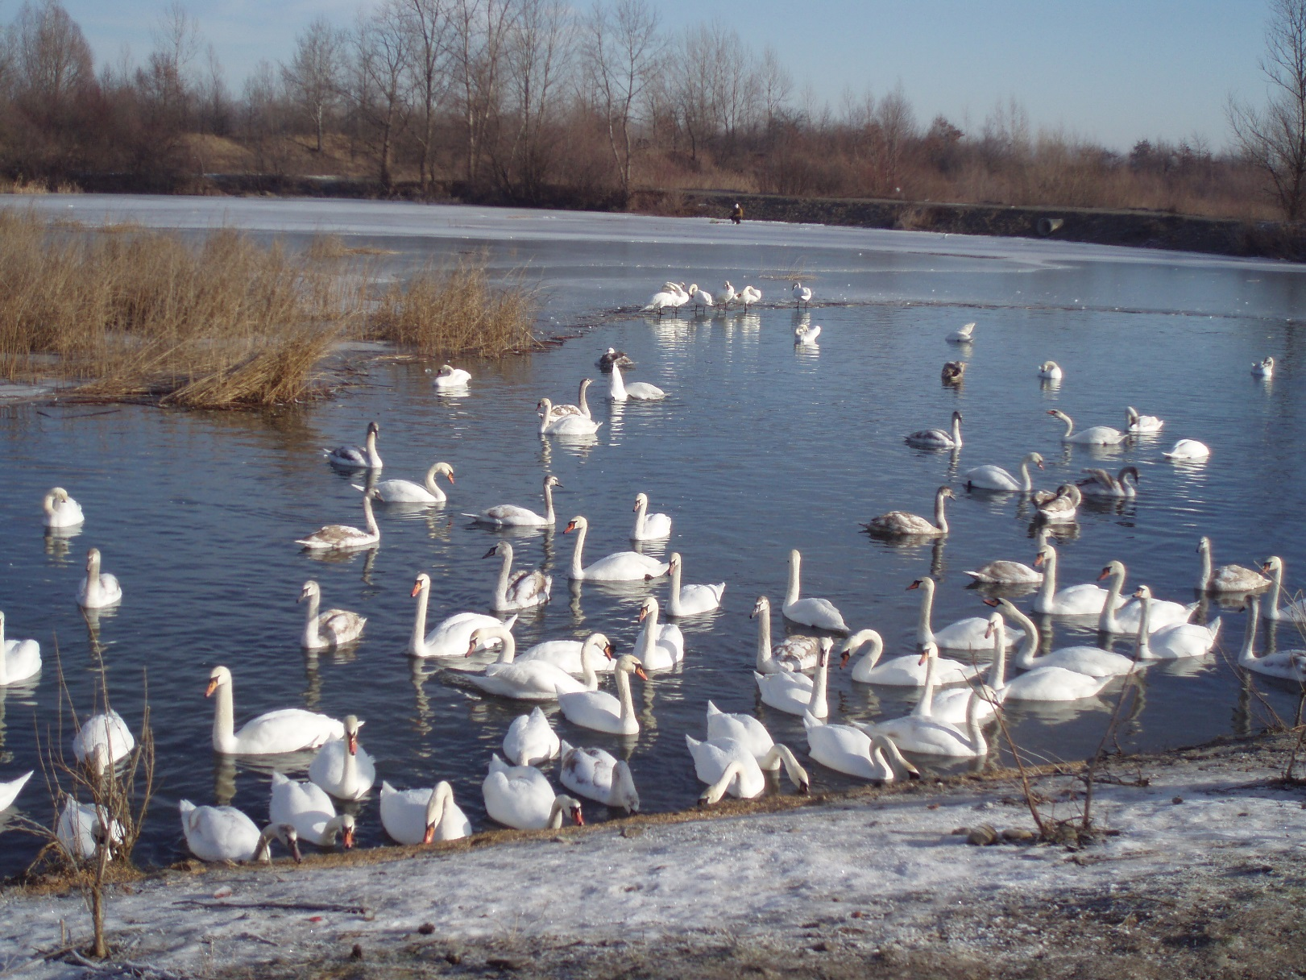
Чернівецька область
Адреса: с. Чортория, Кіцманський р-н, Чернівецька область.

Slide 17
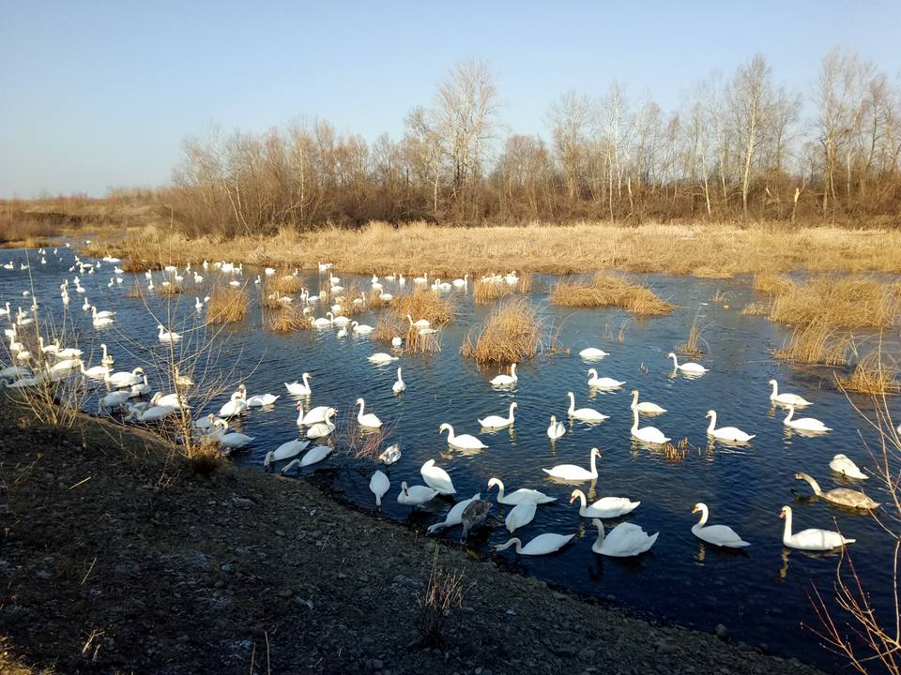
Лебедине озеро
Це озеро майже невідоме в Україні. Щороку, із настанням холодів, на озера Чорториї прилітають лебеді. Пов’язано це з тим, що на дні озера б’ють теплі джерела, таким чином озера майже не замерзають. «Лебедине» озеро є орнітологічним заповідником і одним з найбільших місць зимівлі лебедів на Україні.

Slide 18
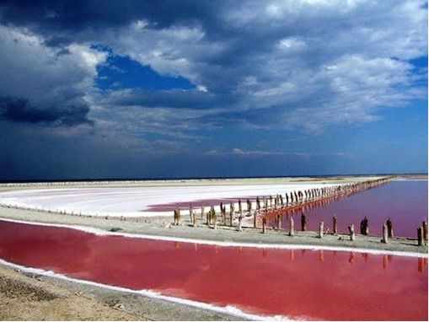
Херсонська область
Херсонська область
Чаплинський район
село Григорівка

Slide 19
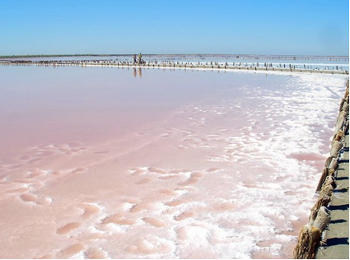
Херсонська область
Одне з найказковіших озер України знаходиться біля села Григорівка, за 100 кілометрів від Херсона. За його цілющі властивості прозвали «українським мертвим морем». Вода тут настільки солона, що в ній неможливо потонути. Засмагати можна, не виходячи з води – сіль увесь час триматиме тіло на плаву. Завдяки високій концентрації солі, а також надзвичайно багатому хімічному складу вода в озері має цілющі властивості. В озері радять лікувати хвороби, пов'язані із запальними процесами та різноманітні проблеми шкіри.

